Slide 1
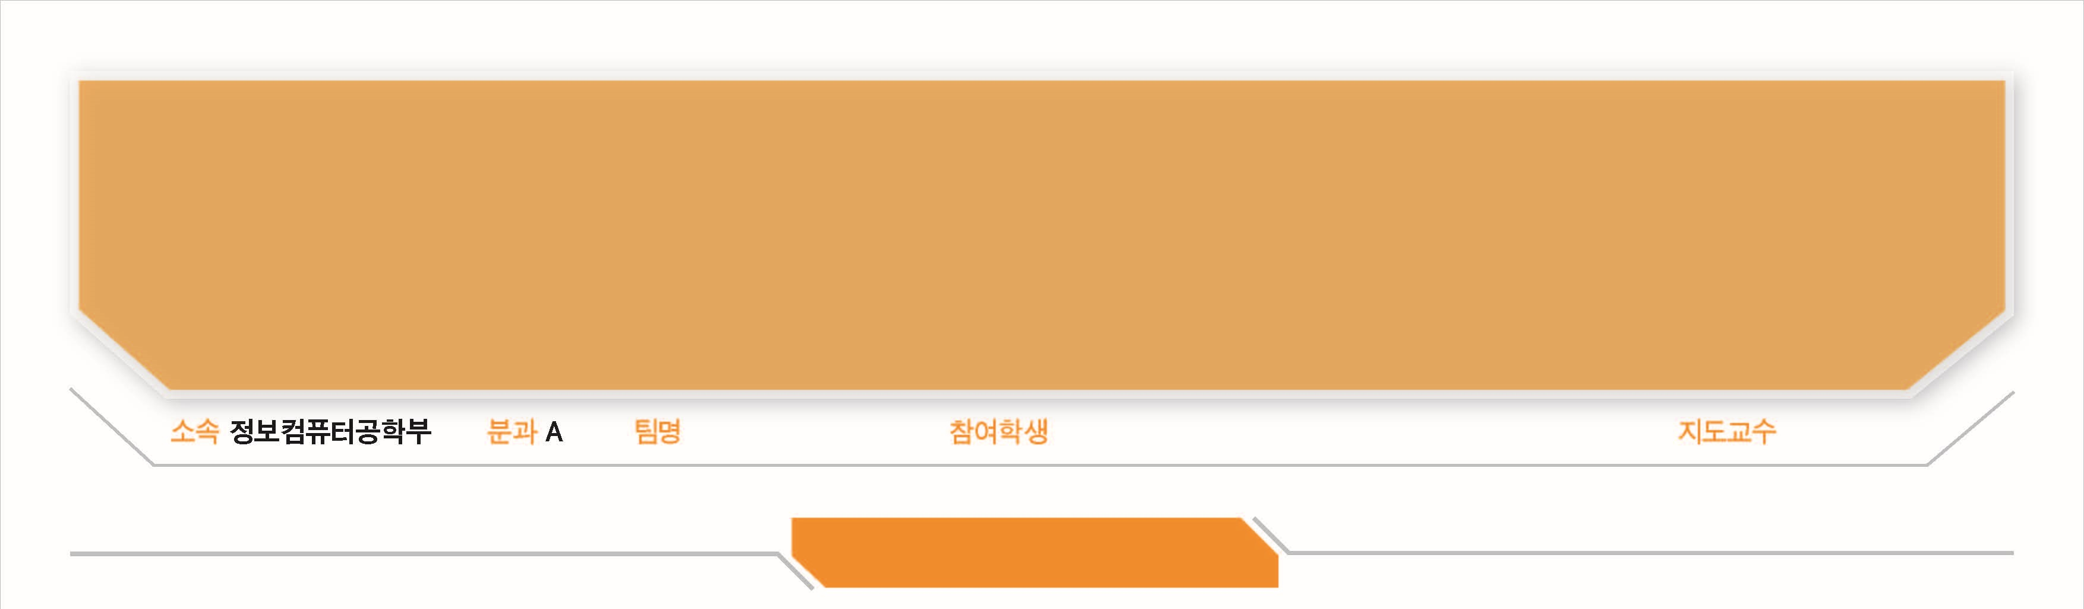
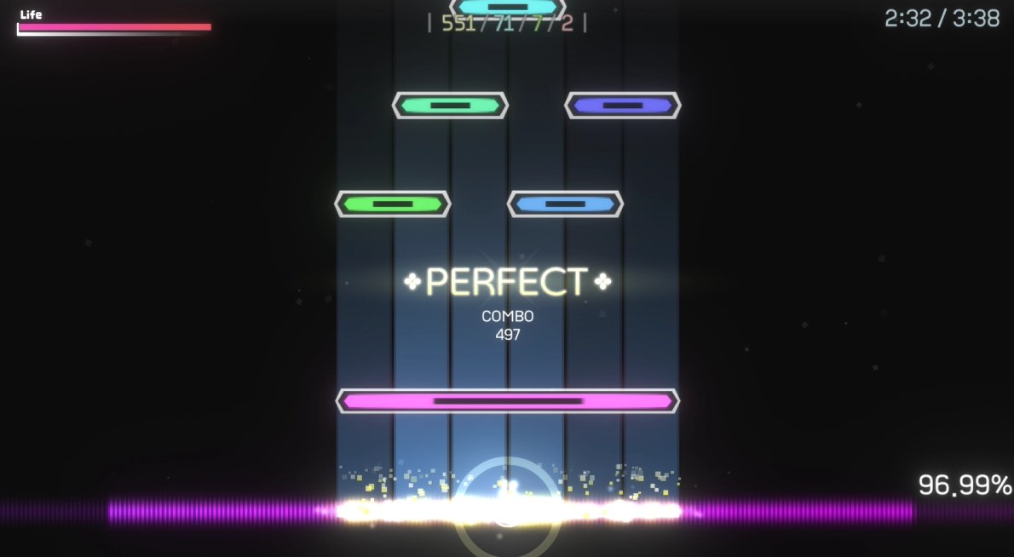
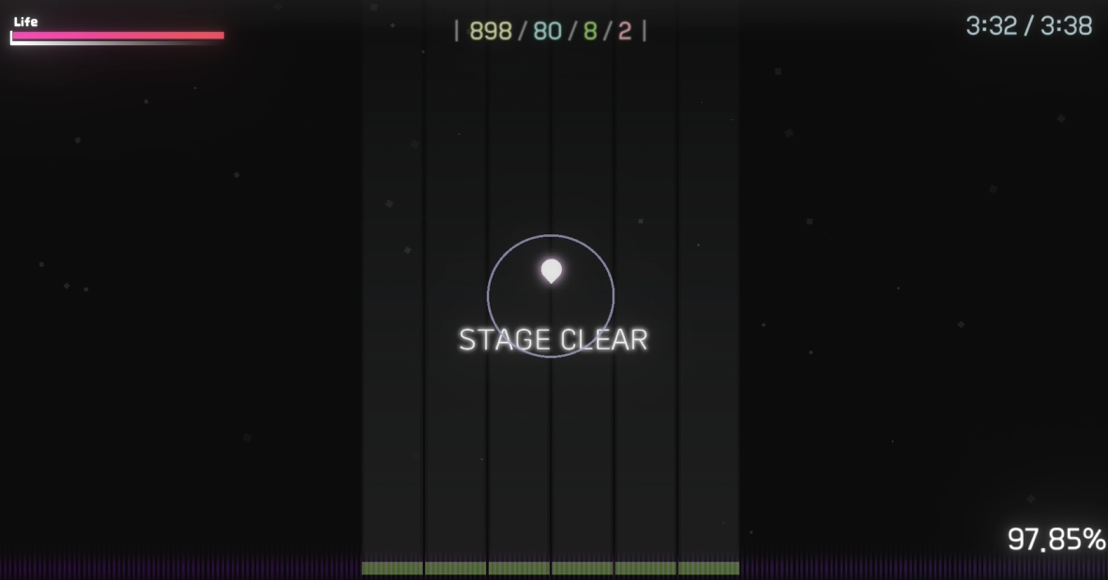
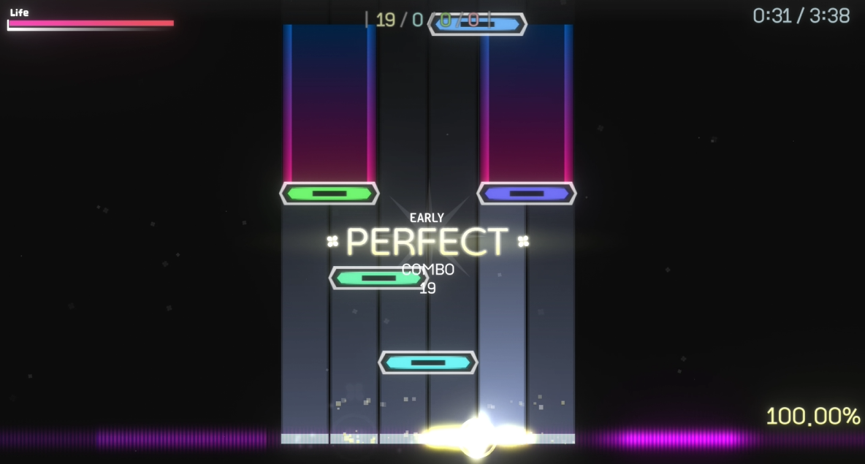
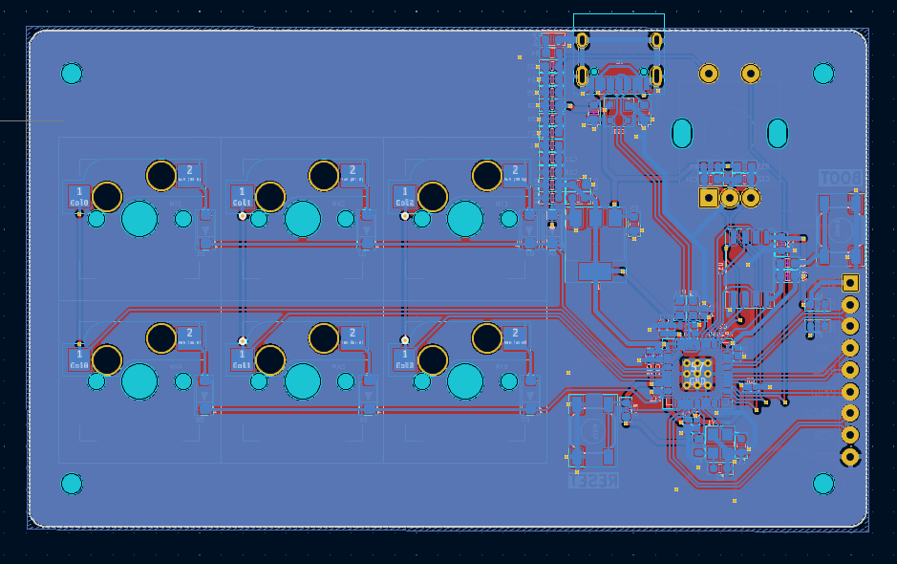
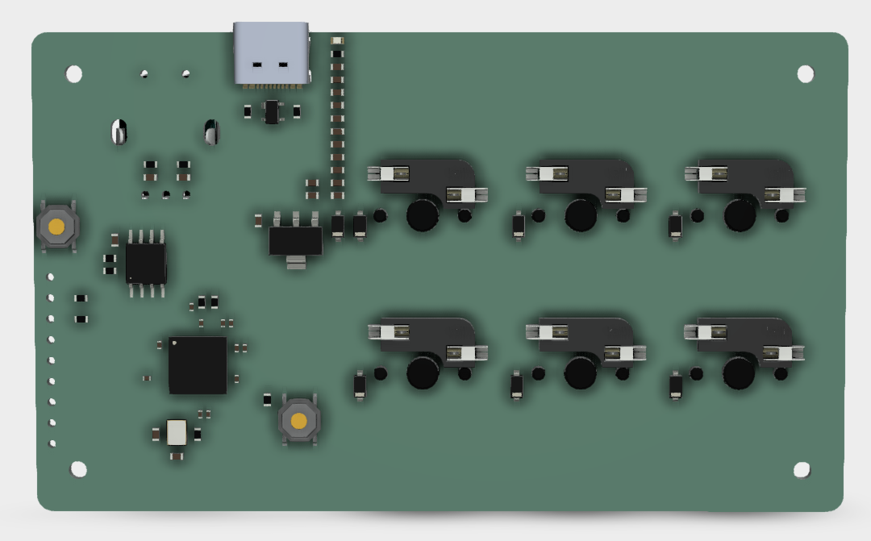
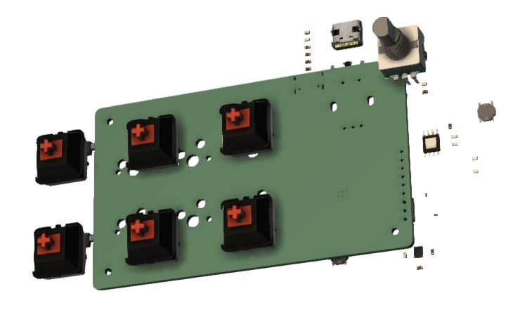
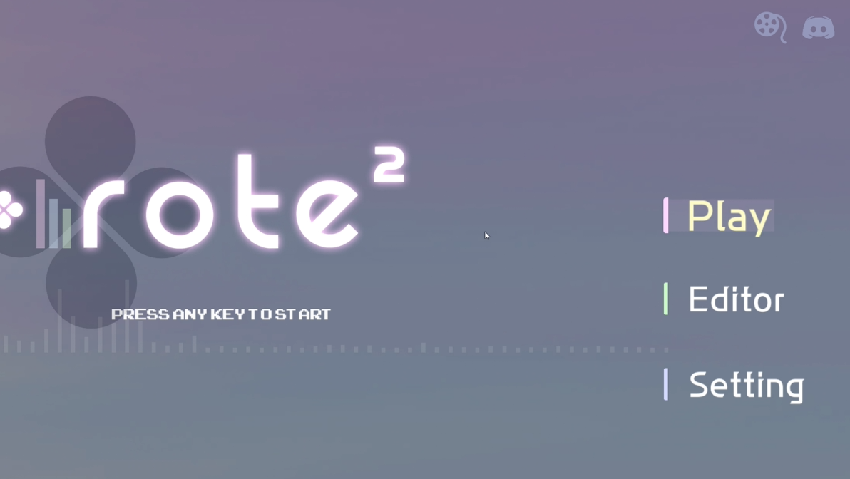
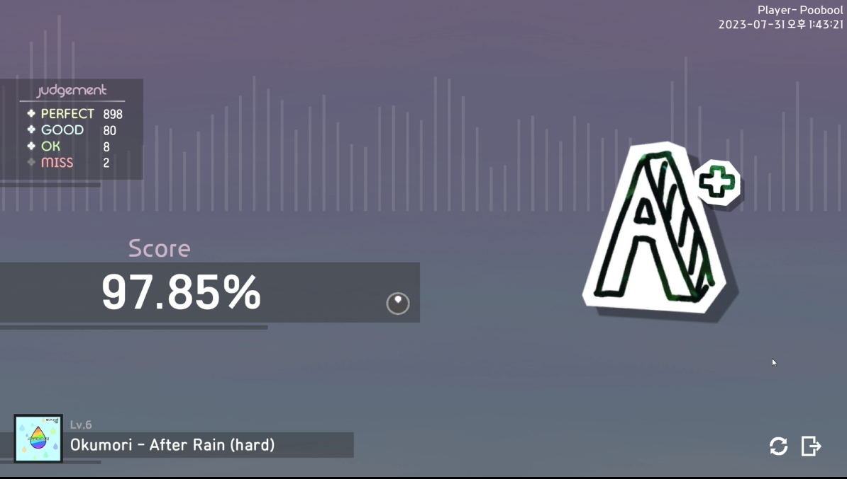
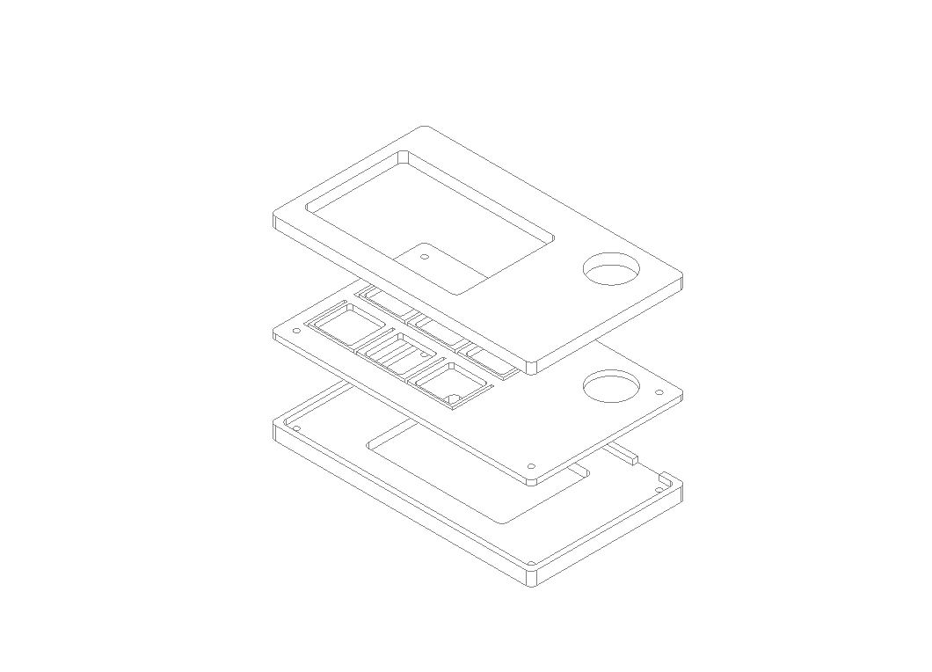
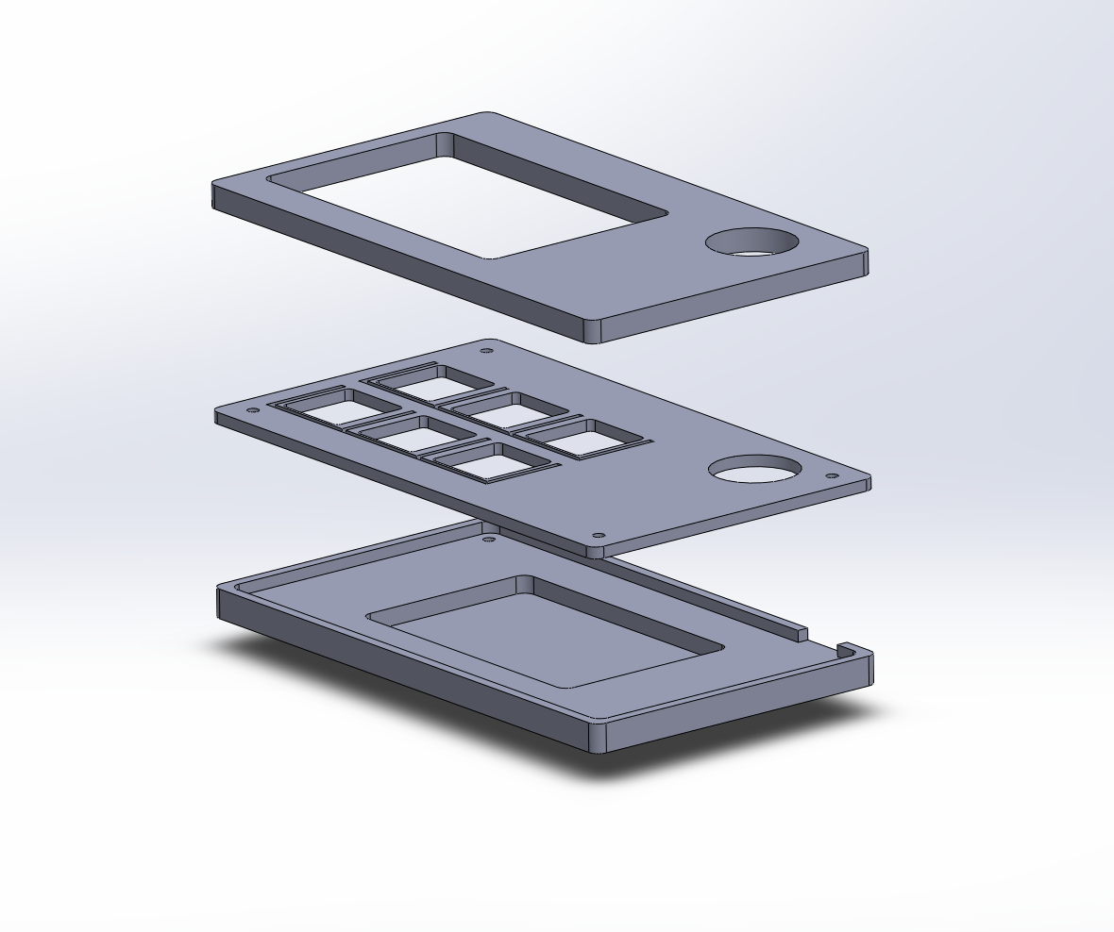
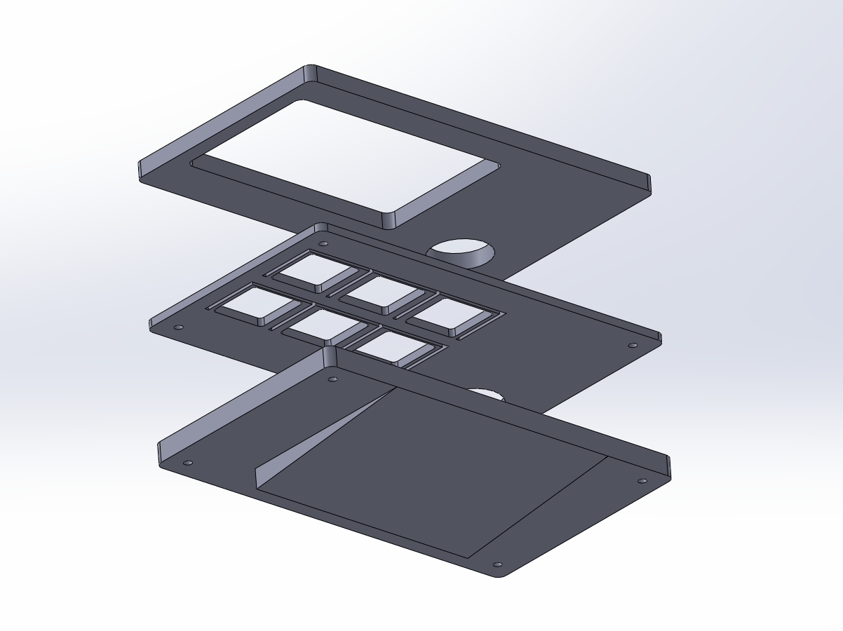
20
일반화 된 다중 입력 라인형
리듬 액션 게임 시스템
닌자거북이
문예강, 김세영
조환규
과제 소개
“DJMAX RESPECT V”, “EZ2ON REBOOT:R”, “Sixtar Gate: STARTRAIL” 등 많은 PC 리듬 게임들의 핵심 시스템들을 일반화 하여 구현하고, 이에 부합하도록 몇 가지 조건을 만족하는 “다중 입력 라인형 리듬 액션 게임 시스템”을 구현한다. 아울러 기존의 컨트롤러들의 단점들을 없애고 유저 친화적이고 커스터마이징이 자유로운 전용 컨트롤러를 설계하고 제작한다.
과제 목표
리듬 게임 개발
전용 컨트롤러 개발
하나의 노트는 여러개의 버튼에 대응해야한다.
하나의 버튼은 여러개의 노트에 대응해야 한다.
N개의 서로 노트가 겹칠 수 있어야한다.
겹치는 노트는 종류를 가리지 않아야한다.
N개의 겹친 롱 노트를 처리할 때는, N개의 입력이 주어져야한다.
노트의 너비는 고정이 아니어야한다.
전용 컨트롤러는 휴대가 간편해야 한다.
전용 컨트롤러는 사용자의 인체를 고려한다.
전용 컨트롤러는 유저 친화적으로 커스터마이징이 자유로워야 한다.
전용 컨트롤러의 펌웨어를 개발한다.
과제 결과
인게임 화면
전용 컨트롤러
다중 입력 라인 구현
STEAM 등 업로드 완료
PCB 및 하우징 자체 설계 및 3D 프린팅 완료
오픈소스(QMK)를 활용한 펌웨어 제작 완료
과제 결과
2023

